Slide 1
Landelijke
Kennis- en Inspiratiedag

Slide 2
Over Simpel Switchen
Iedereen moet makkelijk en veilig kunnen switchen naar een betaalde baan of andere passende werkplek. Tussen uitkering en werk of tussen dagbesteding, beschut werk, de banenafspraak en regulier werk.
Regels, processen en onduidelijkheid maken het soms lastig om stappen te zetten.
In het programma Simpel Switchen werken we – als ministeries van SZW en VWS, samen met landelijke partners – aan het wegnemen van drempels zodat mensen stappen durven én kunnen zetten.
Veel mensen hebben al stappen gezet.
Doen jij en jouw organisatie ook mee?

Slide 3
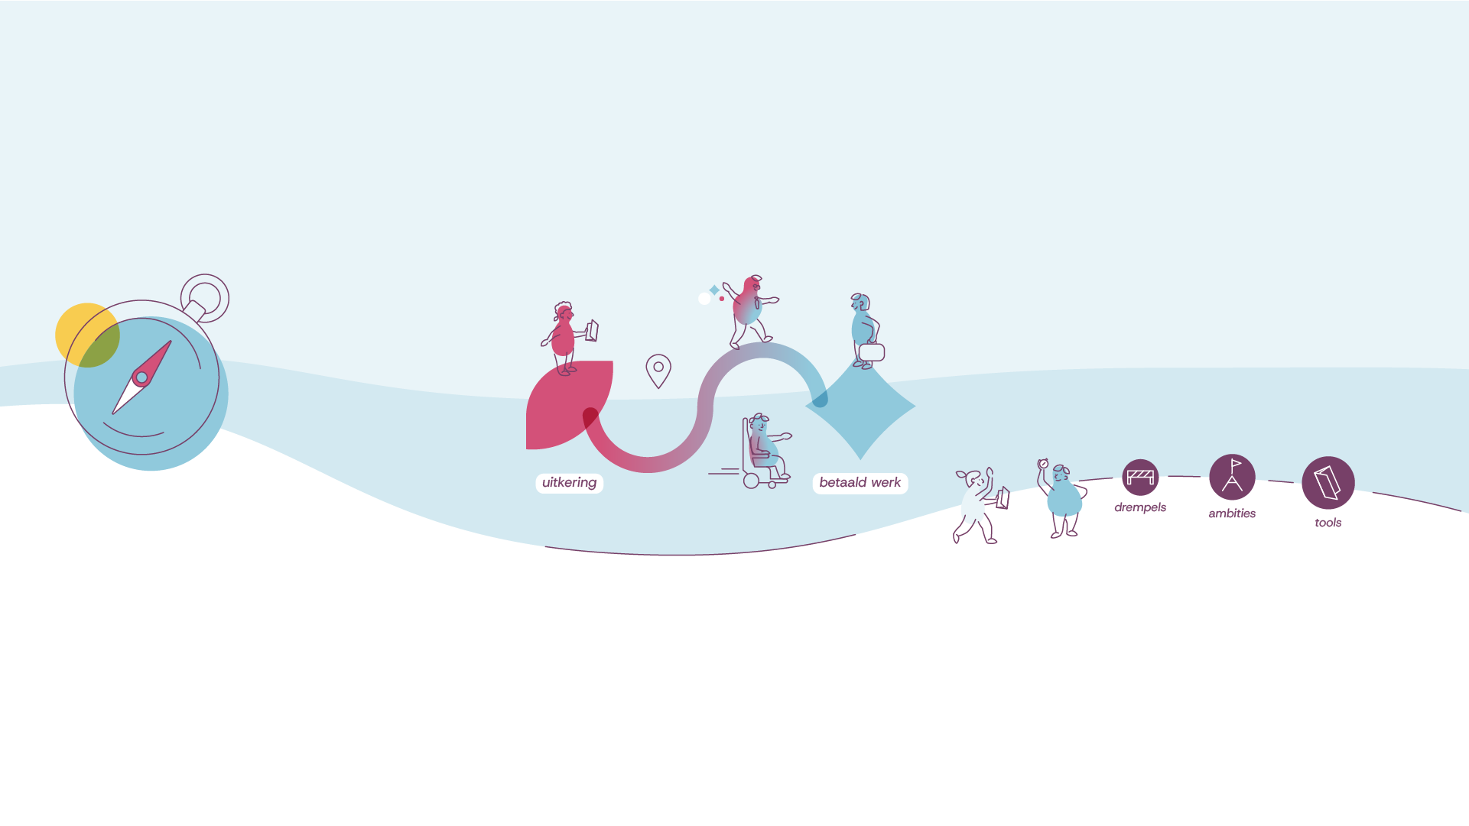
De switch van uitkering naar betaald werk

Slide 4



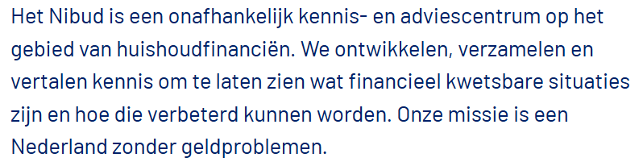



Slide 5
Agenda
Mispercepties
De cijfers
Praktijkvoorbeelden
Hoe kan je inwoners ondersteunen?

Slide 6
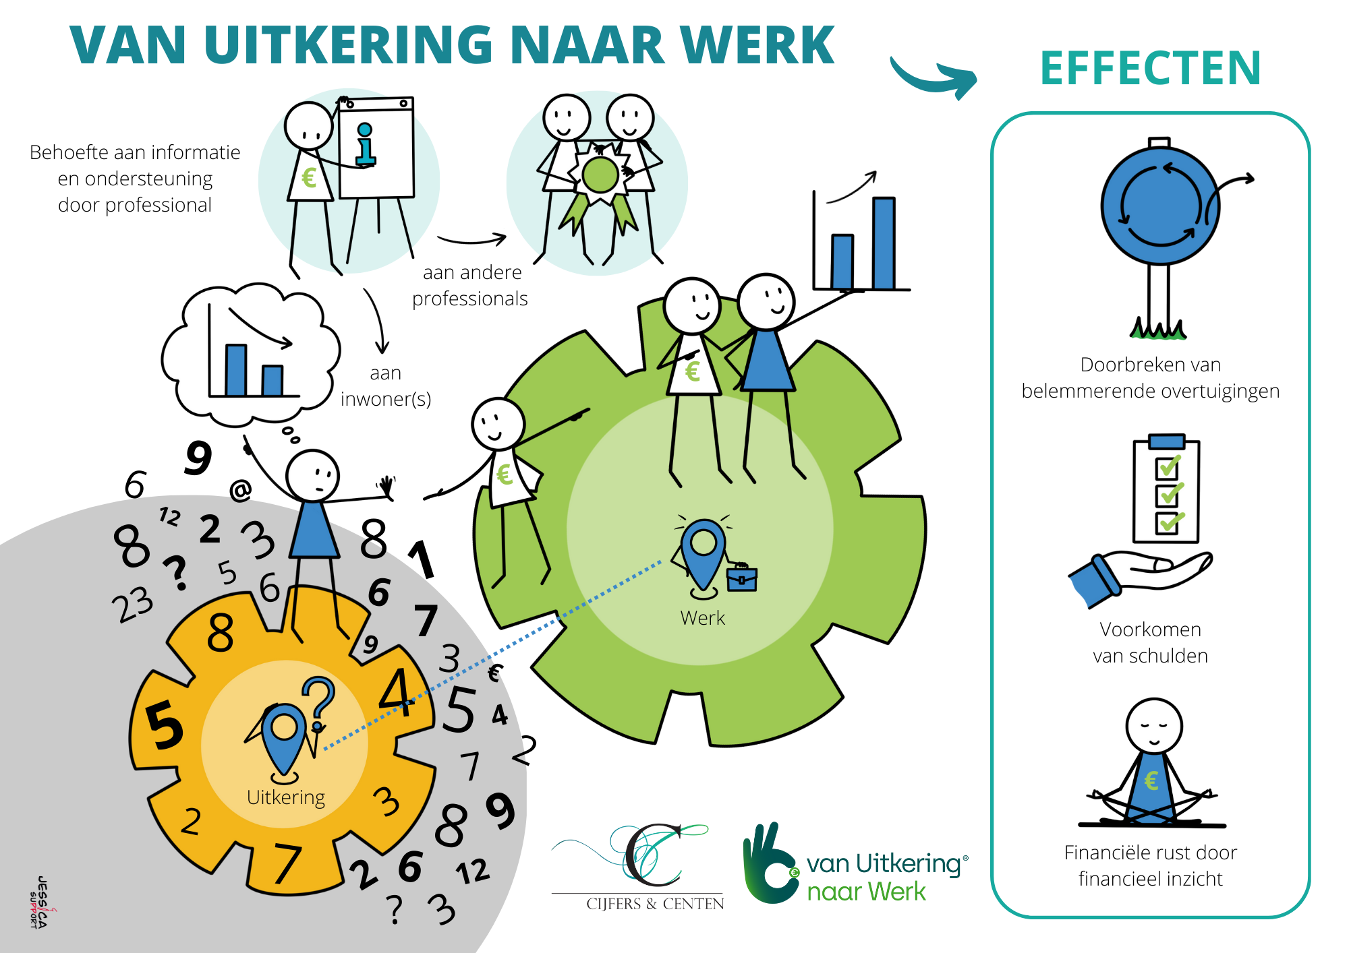

Slide 7
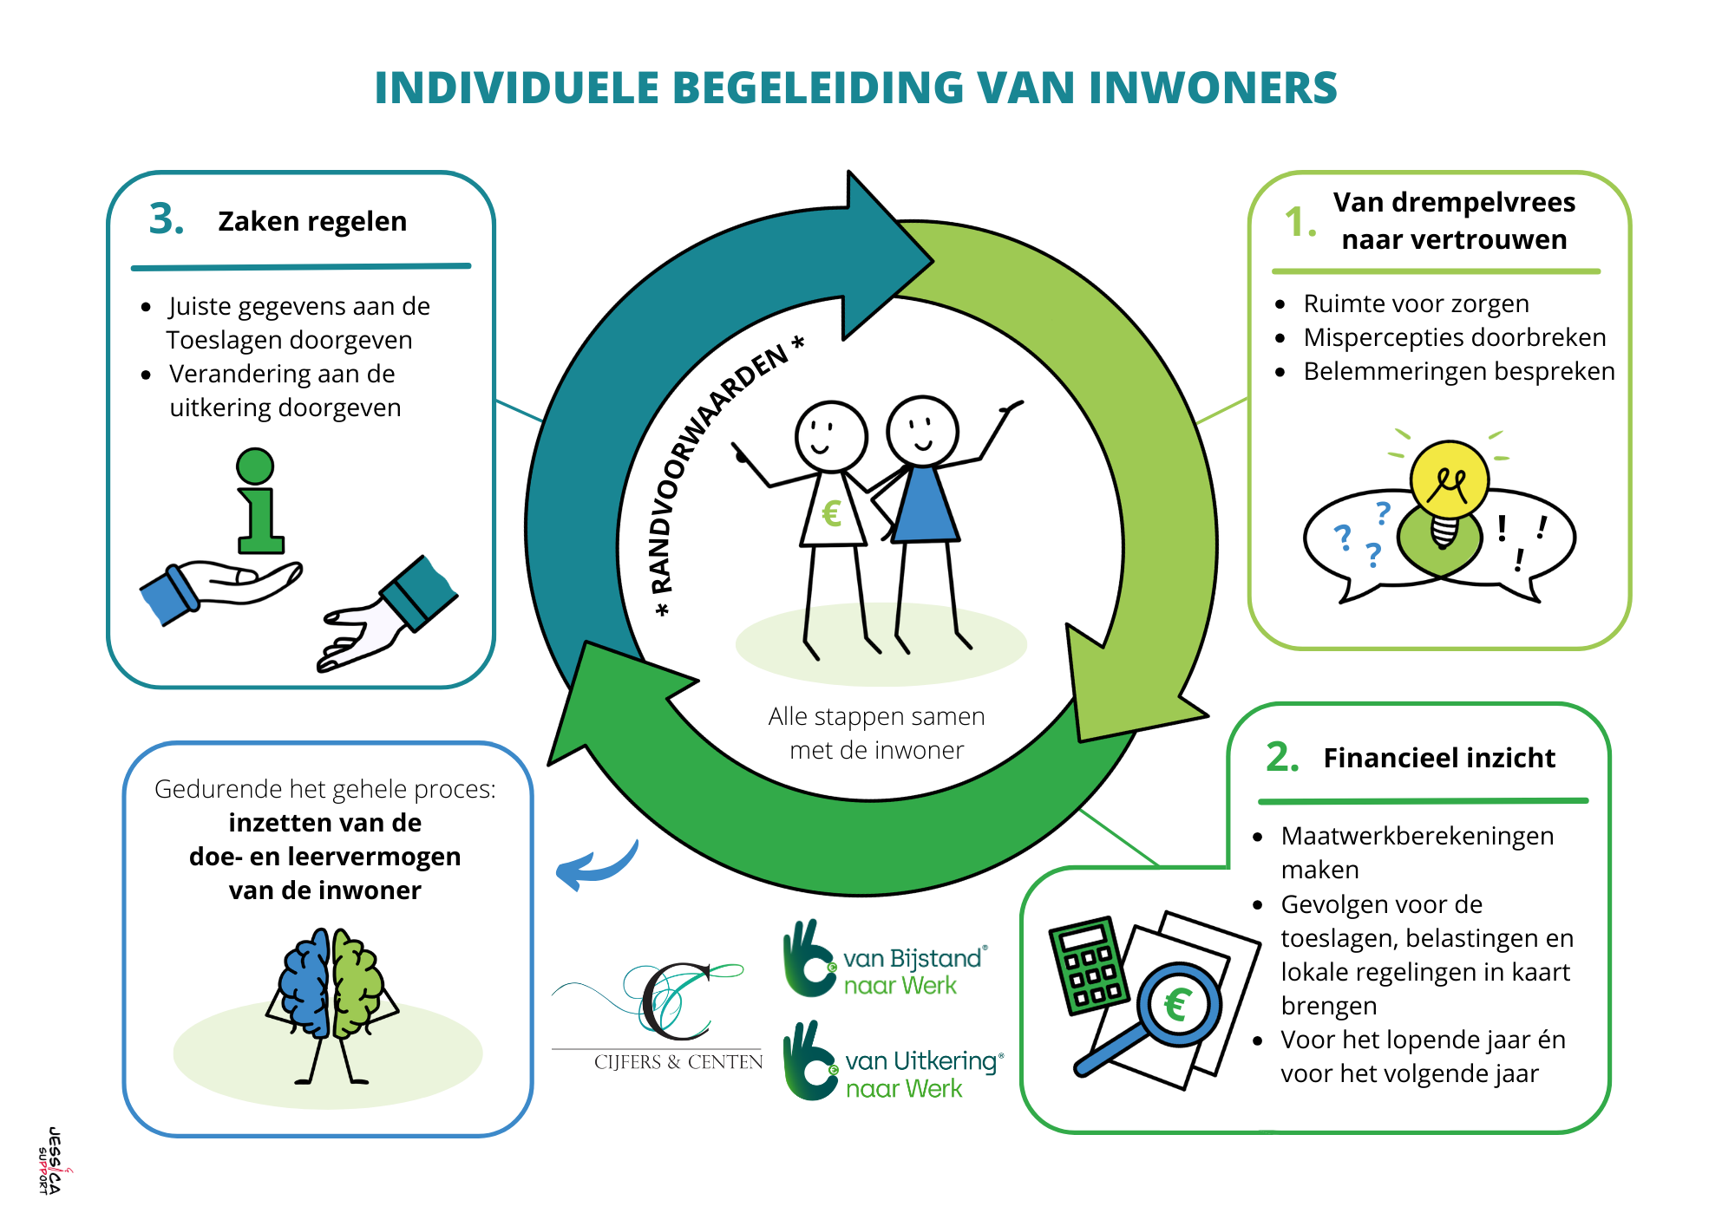

Slide 8
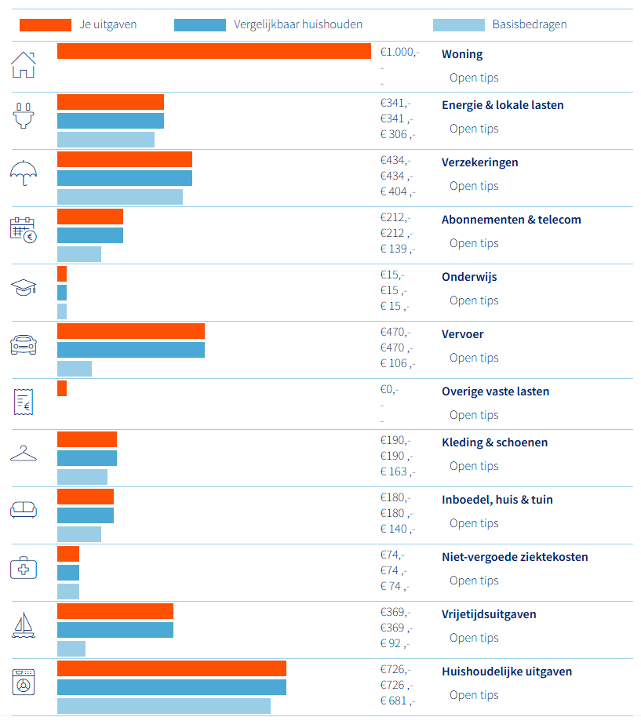
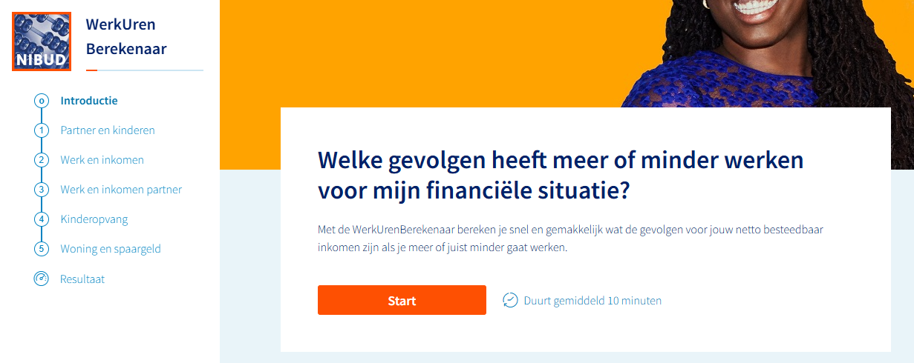

Het Nibud geeft objectieve informatie over inkomsten en uitgaven

Slide 9
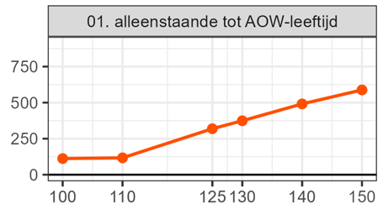
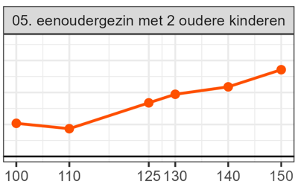
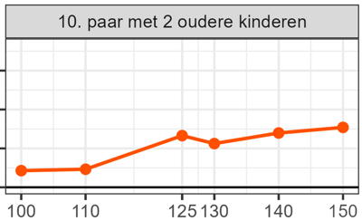
Voor consumenten, professionals en beleidsmakers
Minima-effectrapportage voor gemeenten: Wat houdt een huishouden over rekening houdend met alle minimale uitgaven, landelijke toeslagen en gemeentelijk minimabeleid?

Slide 10
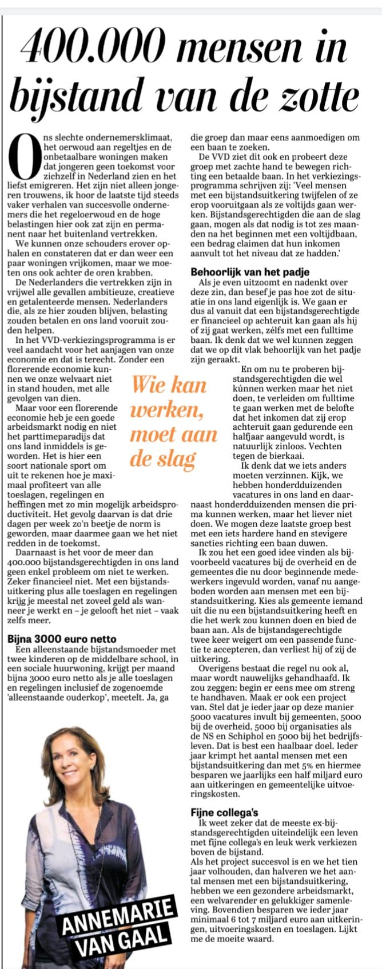
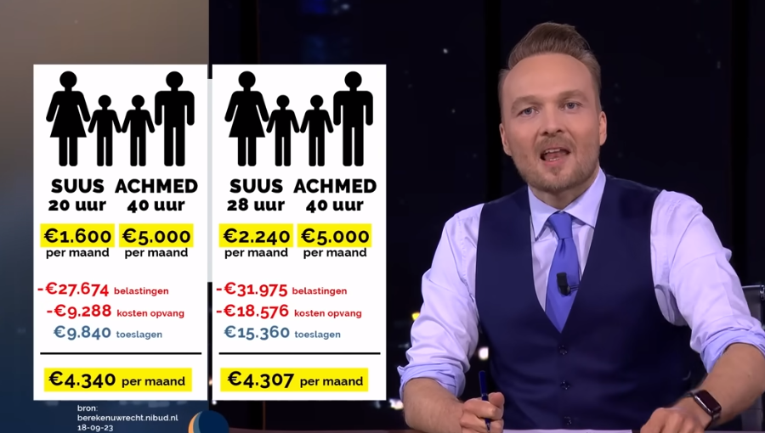
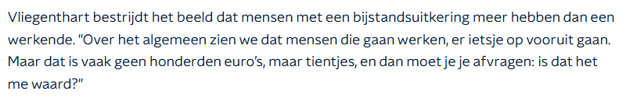
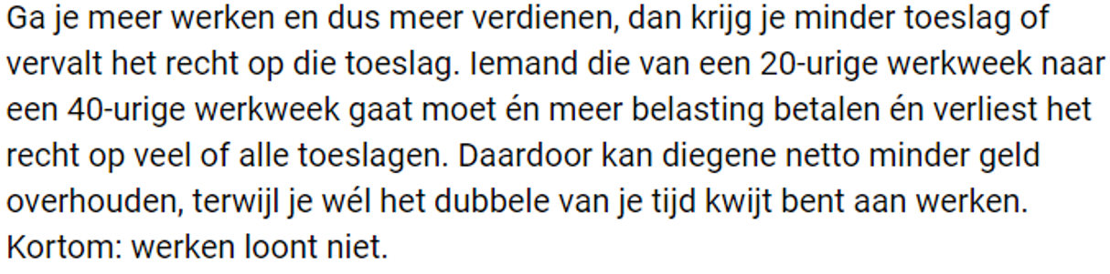
Werken loont!

Slide 11
Hoe vaak loont werken?
Van Bijstand naar Werk
✅ ..% – Werken loont
💰 Mensen gaan er financieel (flink) op vooruit
🟡 ..% – Werken loont nog niet direct
🔧 Met maatwerk kunnen we het lonend maken
❌ ..% – Werken loont (nu) niet
📉 Soms is er tijdelijk financieel nadeel dat we niet kunnen oplossen

Slide 12
Hoe vaak loont werken?
Van Bijstand naar Werk
✅ 90% – Werken loont
💰 Mensen gaan er financieel (flink) op vooruit
🟡 5% – Werken loont nog niet direct
🔧 Met maatwerk kunnen we het lonend maken
❌ 5% – Werken loont (nu) niet
📉 Soms is er tijdelijk financieel nadeel dat we niet kunnen oplossen

Slide 14
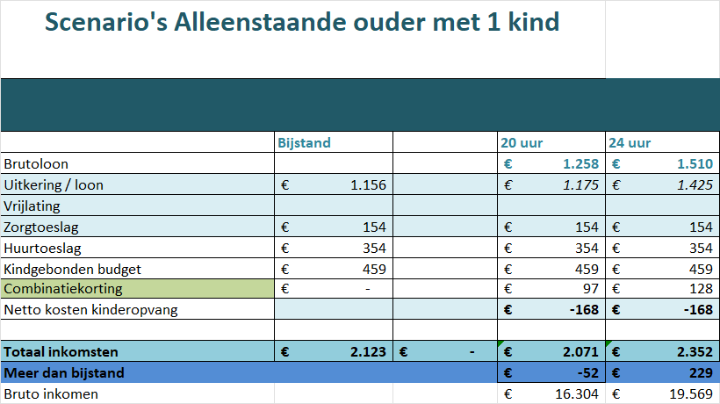

Slide 15
Mispercepties blokkeren de uitstroom
💭 Werken loont niet
→ ‘Ik raak alles kwijt’.
👥🏢 Leefwereld versus systeemwereld
→ Deze verschillen flink.
🧩Complex systeem
→ Waarin zelfs professionals verdwalen.

Slide 16
Over de Uitkeringnaarwerk-Berekenaar
Online tool op uitkeringnaarwerk.nibud.nl
Onlangs herzien
Van bijstand / Wajong / WIA naar werk
Bruto-netto / toeslagen / lokale regelingen
Gaat uit van een bestendige situatie
Zelfstandig invullen, maar hulp gewenst
Handleiding met verdiepende informatie

Slide 17


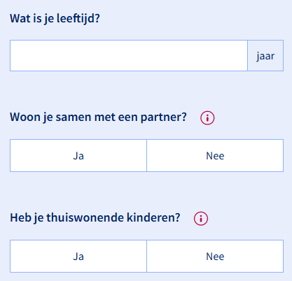
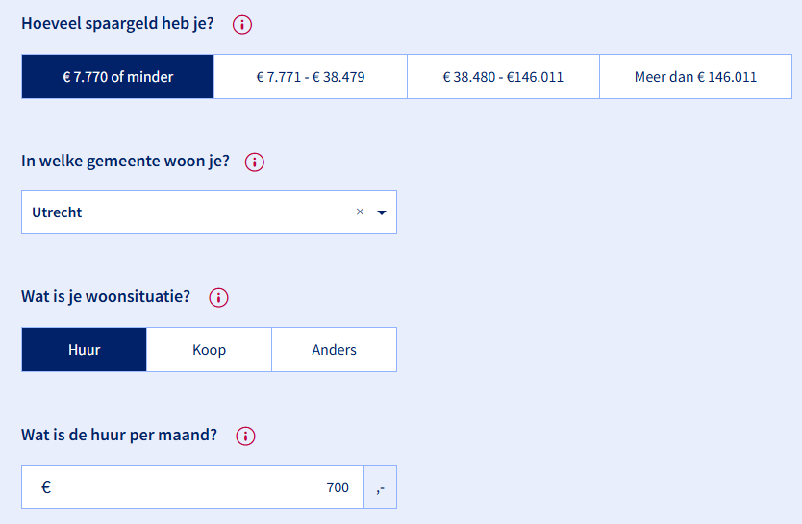
Situatie 1: van bijstand naar werk (invoer)

Slide 18
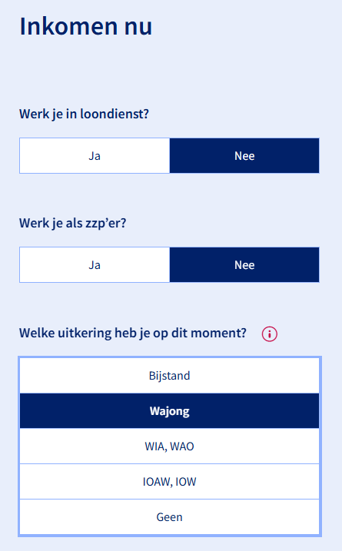
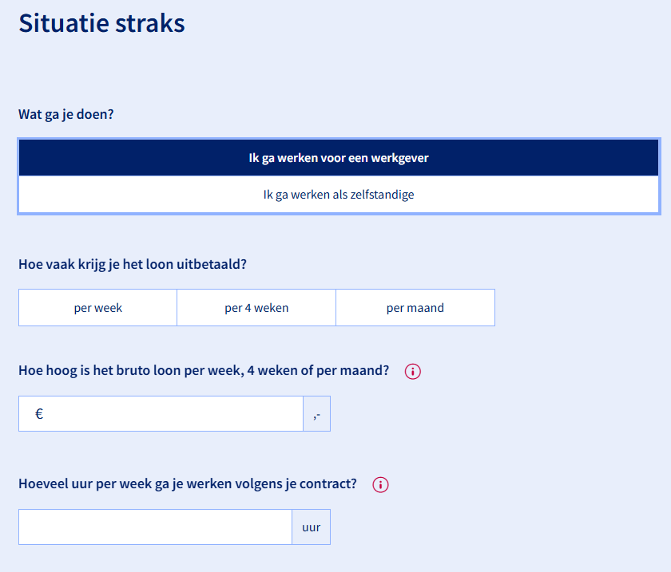
Situatie 1: van bijstand naar werk (invoer)

Slide 19

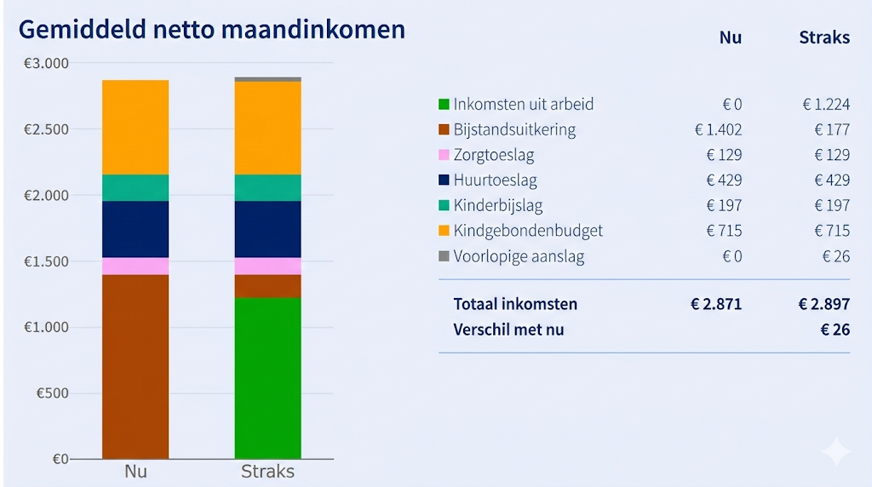
Situatie 1a: van bijstand naar werk (resultaat)
Bruto € 1.250 p.m
20 uur per week
Notes:
Een alleenstaande ouder die vanuit de bijstand 20 uur gaat werken tegen € 1.250 per maand gaat er structureel niet op vooruit.

Slide 20
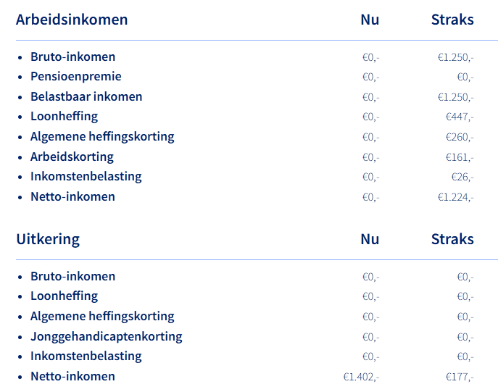
Situatie 1a: van bijstand naar werk (berekening)
Notes:
verborgen

Slide 21
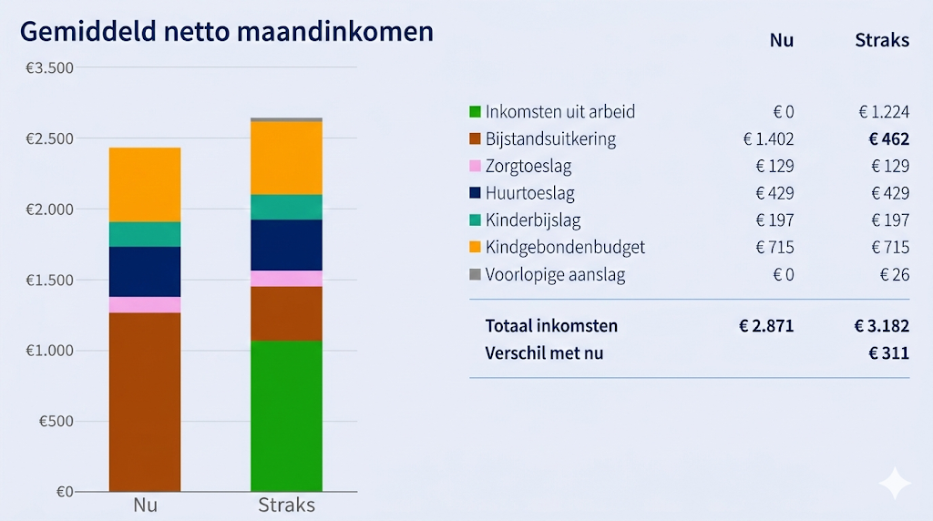
Situatie 1b: van bijstand naar werk (met vrijlating)
Bruto € 1.250 p.m.
20 uur per week
Met vrijlating
1e 6 maanden
Notes:
Maar in de eerste zes maanden kan een deel van het inkomen worden vrijgelaten zodat zij er wel op vooruit gaat.

Slide 22
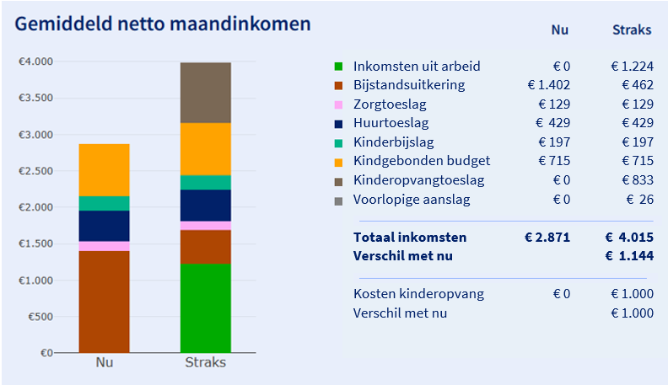
Situatie 1c: van bijstand naar werk (kinderopvang)
Bruto € 1.250 p.m.
20 uur per week
Met vrijlating
1e 6 maanden
Kinderopvang
Notes:
Ook als er rekening wordt gehouden met kinderopvang. Al kan dat natuurlijk sterk individueel verschillen. En wat als die inkomensvrijlating wegvalt?

Slide 23
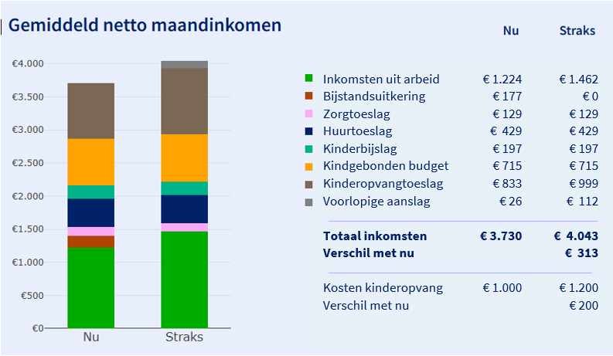
Situatie 1d: meer werken
van 20 uur
naar 24 uur
per week
Meer kinderopvang
Notes:
Dan levert meer werken wel degelijk meer op.

Slide 24

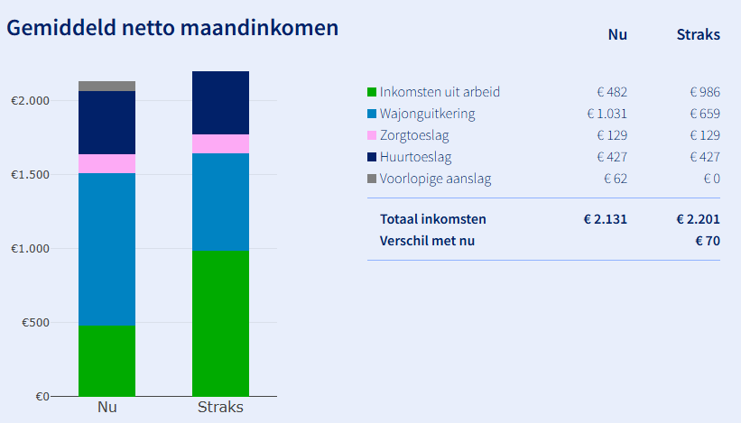
Situatie 2: van Wajong naar werk (resultaat)
Van bruto
€ 750 p.m.
Naar bruto
€ 1.000 p.m.
Notes:
Van bruto € 750 naar € 1.000 per maand met een Wajonguitkering levert € 70 op. De voorlopige aanslag is de arbeidskorting. Als er meer gewerkt wordt, dan is het makkelijker om aan te geven dat de werkgever de heffingskortingen moet toepassen. Dat vergt dus wel wat tekst en uitleg.

Slide 25
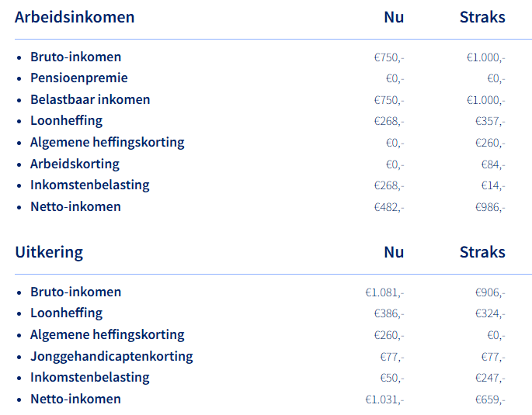
Situatie 2: van Wajong naar werk (berekening)
Notes:
verborgen

Slide 26
Hoe gebruiken?
Tool bewust eenvoudig gehouden
Uitbreiden met echt gewenste functionaliteiten
Het moet duidelijk zijn wat wel en niet kan → Handleiding
Hopelijk een bruikbaar instrument
Notes:
Afweging eenvoudig – volledigheid. Complexiteit.
Eenvoudig gehouden. Toch al heel veel mogelijk.

Slide 27

Wat levert het op?
👤 Win voor de inwoner en het gezin
→ Financiële rust, meer zelfvertrouwen en toekomstperspectief.
🏢 Win voor de werkgever
→ Invulling van vacatures.
🏛️ Win voor de gemeente/overheid
→ Meer uitstroom = Minder lasten, meer participatie en minder armoede.

Slide 28
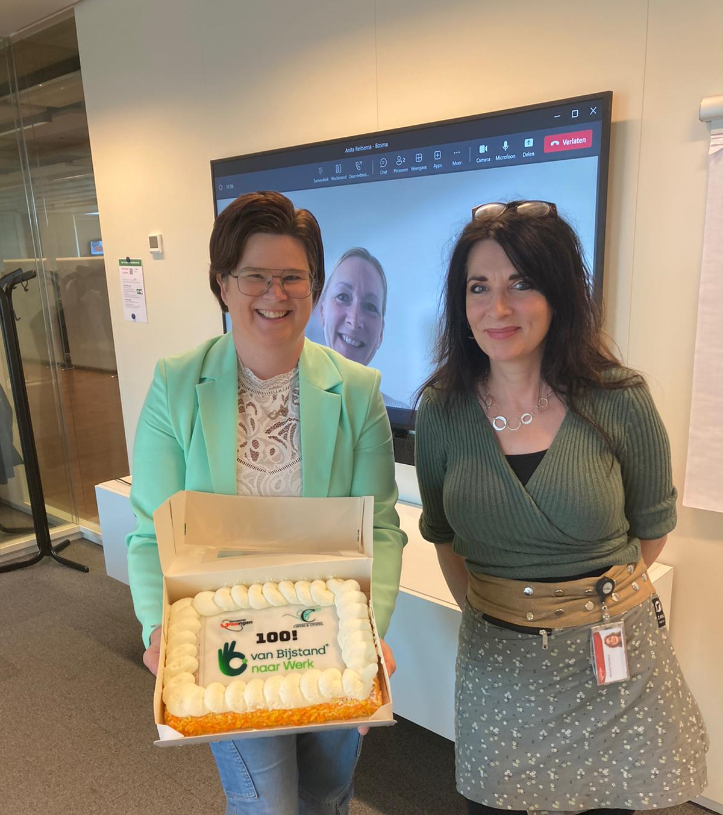
Wat werkt
Inzicht ontstaat niet door cijfers, maar door begrijpelijke uitleg.
Samen met de inwoner in gesprek, rekenen en zaken regelen
(Leer- en doevermogen)
Uitleggen hoe het werkt (en waarom)
Veel ruimte voor vragen, angsten en overtuigingen

Slide 29
De praktijk
Project 2,5 jaar
Gemeente Groningen
250 inwoners ondersteund
150 inwoners voorgelicht
200 professionals voorgelicht
10 professionals opgeleid
Rapportcijfer 8,6
66% voelt zich gemotiveerder om aan het werk te gaan
Geïmplementeerd in dienstverlening

Slide 30
Wat is er nodig?
Combineer tools altijd met deskundige ondersteuning
→ Inzicht ontstaat niet door cijfers, maar door uitleg
01
Investeer in het opleiden van experts
→ Expertise in combinatie met een goed gesprek met de inwoner is essentieel
02

Slide 31
De opleiding tot
Van Bijstand/Uitkering naar Werk professionals
💡 Complexer dan je denkt
🧠 Kennis is niet genoeg: het gaat ook om gedrag en mindset
🔒 Een kleine fout kan leiden tot schulden of demotivatie
💪 Focus op leer- en doe vermogen van de inwoner
Daarom leiden we professionals op en helpen we ook gemeenten met het project opstarten en uitvoeren.

Slide 32
Samenvatting
Werken loont vaak
Het systeem is complex
Tools kunnen helpen
Financiele expertise en persoonlijke ondersteuning maken het verschil

Slide 33
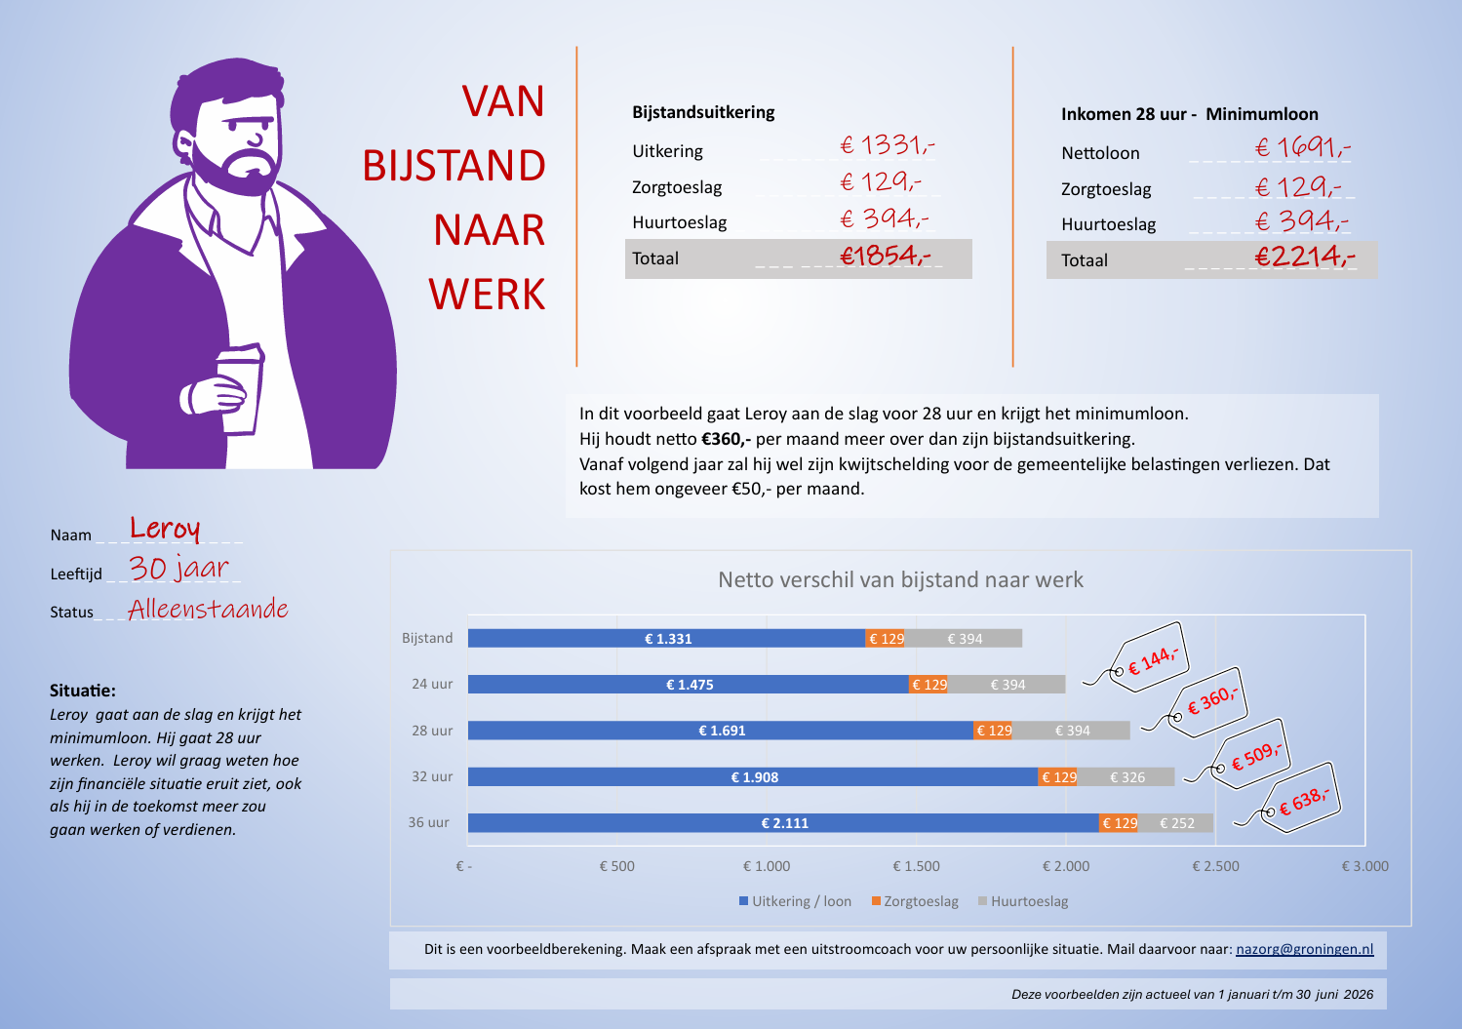
Voorbeeldberekeningen van Bijstand naar Werk

Slide 34
Vragen?

Slide 35
Contact
Cijfers & Centen
Monica Helbig
www.cijfersencenten.nl
info@cijfersencenten.nl
06 389 00 729
Nibud
Jasja Bos
www.nibud.nl
info@nibud.nl
030 23 91 350

Slide 36
De informatie uit deze workshop wordt gepubliceerd op simpel-switchen.nl
Je ontvangt van de organisatie een mail met alle informatie die is gedeeld op de Landelijke Kennis- en Inspiratiedag

Slide 37
Op de hoogte blijven?
Meld je aan voor de nieuwsbrief van Simpel Switchen
simpel-switchen.nl/actueel/nieuwsbrieven

Slide 38
Over Simpel Switchen
Iedereen moet makkelijk en veilig kunnen switchen naar een betaalde baan of andere passende werkplek. Tussen uitkering en werk of tussen dagbesteding, beschut werk, de banenafspraak en regulier werk.
Regels, processen en onduidelijkheid maken het soms lastig om stappen te zetten.
In het programma Simpel Switchen werken we – als ministeries van SZW en VWS, samen met landelijke partners – aan het wegnemen van drempels zodat mensen stappen durven én kunnen zetten.
Veel mensen hebben al stappen gezet.
Doen jij en jouw organisatie ook mee?

Slide 39
simpel-switchen.nl

